Slide 1
Hacia un modelo de evaluación de las políticas editoriales sobre uso compartido de datos de investigación en revistas de Ciencias Sociales
Andrea Sixto-Costoya
En colaboración con Rafael Aleixandre-Benavent, Adolfo Alonso-Arroyo, Rut Lucas-Domínguez, y Antonio Vidal-Infer
Logroño, 23-24 de mayo del 2019
9ª Conferencia Internacional sobre revistas de Ciencias Sociales y Humanidades

Slide 2
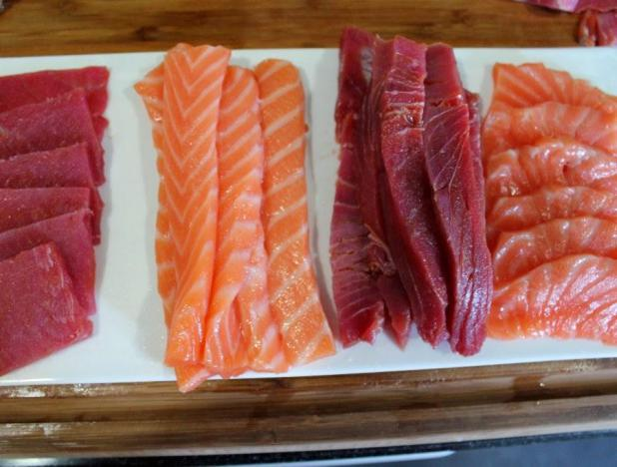
¿Qué son los datos brutos de investigación?
«Se definen como aquel material registrado comúnmente aceptado por la comunidad científica como necesario para validar resultados de investigación.
NO serían datos de investigación ni los análisis preliminares, borradores de la elaboración de artículos, planes de investigaciones futuras, revisiones por pares ni comunicaciones entre colegas.»
The Office Management and Budget’s (OMB) Circular A-110, Uniform Administrative Requirements for Grants and Agreements With Institutions of Highers Education, Hospitals, and Other Non-Profit Organizations
https://www.govinfo.gov/app/details/CFR-2012-title2-vol1/CFR-2012-title2-vol1-part215
9ª Conferencia Internacional sobre revistas de Ciencias Sociales y Humanidades

Slide 3
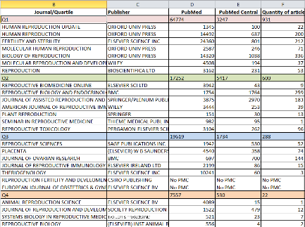
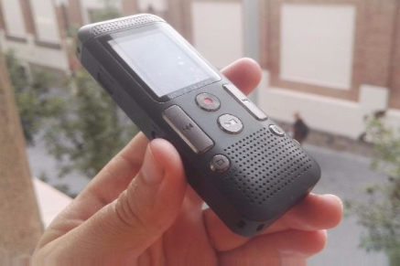
Datos brutos de investigación en Ciencias Sociales
DATOS CUANTITATIVOS
Aplicación de cuestionarios, estadísticas de organismos oficiales (INE, CIS), bancos de datos derivados de la actividad de instituciones como hospitales, centros educativos, etc. Datos eminentemente numéricos.
Realización de entrevistas semiestructuradas, uso de grupos focales, observación participante. Datos auditivos, textuales o icónico-visuales.
DATOS CUALITATIVOS
9ª Conferencia Internacional sobre revistas de Ciencias Sociales y Humanidades

Slide 4
Data sharing
Forma parte de las estrategias que abogan por la Ciencia Abierta, apoyadas tanto por instituciones de investigación como por responsables políticos.
Se sustenta en que el acceso abierto debe de estar dirigido no solo a las publicaciones científicas sino también a los datos de investigación.
Se basa en la certeza de que los datos tienen un enorme potencial que debe ser aprovechado por el bien de la ciencia y de la sociedad en general.
9ª Conferencia Internacional sobre revistas de Ciencias Sociales y Humanidades

Slide 5
Ventajas de compartir datos
Incrementa la transparencia
Agiliza la producción científica
Da credibilidad a los estudios
Permite replicar y verificar de manera mucho más rápida
Fomenta la participación y la colaboración
Reduce costes
9ª Conferencia Internacional sobre revistas de Ciencias Sociales y Humanidades

Slide 6
Resultados encuesta elaborada en el marco del proyecto “Models to publish, consume and measure the reuse of research data: across institutional and geographical boundaries” CSO2015-65594-C2-1R & 2R (MINECO/FEDER, UE) DATASEA 2012-2018
9ª Conferencia Internacional sobre revistas de Ciencias Sociales y Humanidades

Slide 7
Relación de los investigadores de las áreas analizadas con la disponibilidad de los datos
Mis datos están disponibles para mi grupo de investigación y/o colegas colaboradores en la investigación
No comparto mis datos pero me gustaría hacerlo en un futuro
Mis datos están disponibles en abierto para todo el mundo
Mis datos podrían estar disponibles con los cambios apropiados (por ejemplo: datos clínicos anónimos o con la obligación de citarlos)
No comparto mis datos y no quiero hacerlo en el futuro
Mis datos están disponibles mediante el pago de una tasa
Otros
9ª Conferencia Internacional sobre revistas de Ciencias Sociales y Humanidades
Notes:
En relación con la pregunta sobre la disponibilidad de los datos, el 62% respondió que “Mis datos están disponibles para mi grupo de investigación y/o colegas colaboradores en la investigación”; el 17% “No comparto mis datos pero me gustaría hacerlo en un futuro”; el 9% “Mis datos están disponibles en abierto para mi disciplina científica” y otro 9% “Mis datos podrían estar disponibles con los cambios apropiados (por ejemplo: datos clínicos anónimos o con la obligación de citarlos) y el 4% “No comparto mis datos y no quiero hacerlo en el futuro”.

Slide 8
Alguna vez le ha solicitado los datos brutos a otros investigadores
9ª Conferencia Internacional sobre revistas de Ciencias Sociales y Humanidades
Notes:
Ante la pregunta sobre si “alguna vez ha solicitado datos a otros investigadores”, la respuesta fue afirmativa en alrededor del 40% de los investigadores de Ciencias de la Vida, mientras que en Tecnología fue de alrededor del 30%, del 20% en Ciencias Sociales, del 15% en Arte y Humanidades y apenas llegaba al 10% en Ciencias Físicas.

Slide 9
Alguna vez le han solicitado que sus datos estén en abierto
9ª Conferencia Internacional sobre revistas de Ciencias Sociales y Humanidades
Notes:
Algo parecido ocurre ante la pregunta sobre si “alguna vez le han solicitado que sus datos estén disponibles en abierto”, donde la respuesta fue afirmativa en alrededor del 38% de los investigadores de Ciencias de la Vida, del 29% en Tecnología, del 18% tanto en Ciencias Sociales como en Arte y Humanidades y del 8% en Ciencias Físicas.

Slide 10
En su disciplina, ¿quién proporciona guías o recomendaciones para preservar datos a los investigadores de CCSS?
9ª Conferencia Internacional sobre revistas de Ciencias Sociales y Humanidades
Notes:
Al igual que en el caso anterior, también es llamativa la falta de información de los investigadores sobre quién proporciona guías o recomendaciones para preservar datos en sus respectivas disciplinas, ya que la respuesta mayoritaria en todos ellos fue que no lo sabían, con porcentajes cercanos al 45% en Ciencias Sociales, Tecnología y Arte y Humanidades, y algo menores en Ciencias de la Vida (alrededor del 40%) y en Ciencias Físicas (alrededor del 35%).

Slide 11
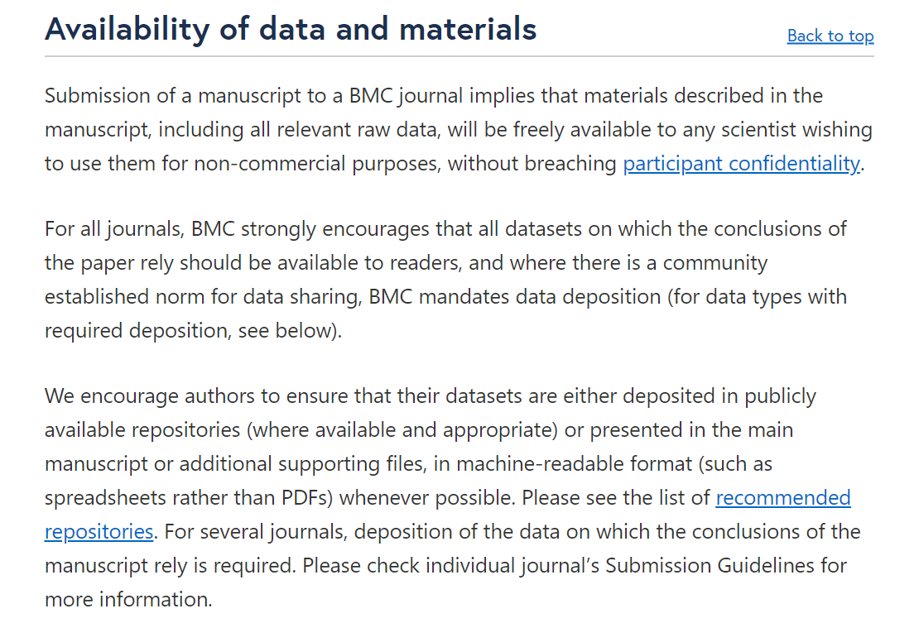
Las revistas científicas y los datos brutos
Progresiva apuesta en los últimos años de las revistas por políticas de datasharing.
Estas políticas son sustentadas por la promoción de la transparencia y la replicabilidad.
9ª Conferencia Internacional sobre revistas de Ciencias Sociales y Humanidades

Slide 12
Formas en las que se puede compartir en una revista
Bajo correspondiente petición al autor
Directamente en un repositorio de datos de libre acceso
Como material suplementario en los artículos
9ª Conferencia Internacional sobre revistas de Ciencias Sociales y Humanidades

Slide 13
Ejemplos de repositorios de datos
Multidisciplinares: Zenodo, Dryad, Dataverse, Figshare
Propios de CCSS: Inter-university Consortium for Political and Social Research, UK Data, The Qualitative Data Repository
Institucionales
9ª Conferencia Internacional sobre revistas de Ciencias Sociales y Humanidades

Slide 14
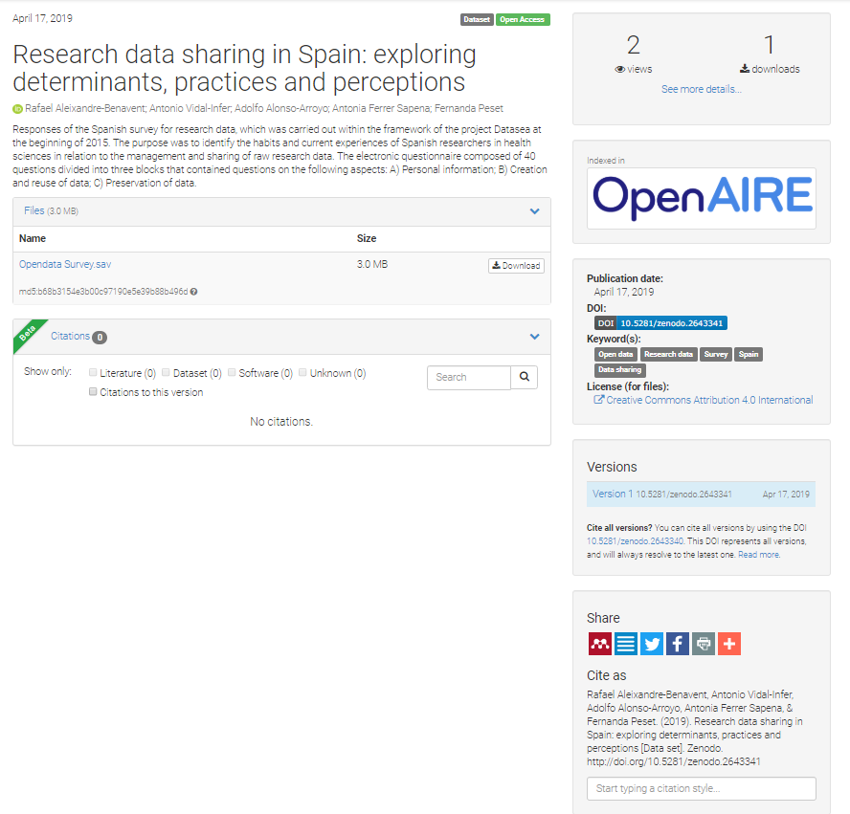
Ejemplo repositorio de datos multidisciplinar y libre: ZENODO
Título, autores y explicación del contenido de los datos
Vistas y descargas
Archivo con los datos brutos
Fecha, DOI y palabras clave
Indicación de cómo debe citarse este conjunto de datos
Número de versiones

Slide 15
Diferentes normas no unificadas
Las políticas con respecto a los datos varían según la revista
Lo más común es que se de la posibilidad de aportar los datos junto a la publicación (material suplementario) o que se puedan pedir directamente al autor
Protocolos y planes unificados sobre datos y metadatos
Políticas editoriales comunes que aseguren que los datos siguen los principios FAIR
Infraestructuras fáciles de entender
Fomente o incluso obligue a citar conjuntos de datos
Control sobre la calidad de los conjuntos de datos
Las revistas de CCSS y los datos
Situación actual
Qué se necesita
9ª Conferencia Internacional sobre revistas de Ciencias Sociales y Humanidades

Slide 16
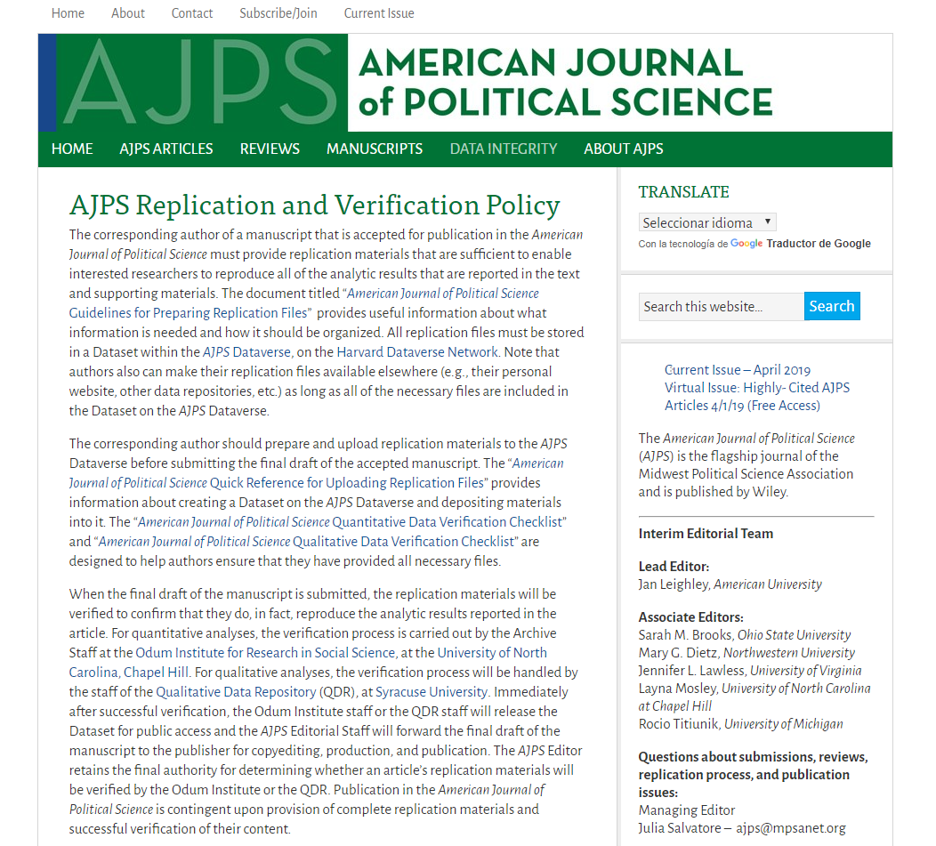
Ejemplo revista CCSS que tiene una política de datos
El autor obligatoriamente debe poner a disposición sus datos
Ofrecen información sobre cómo y dónde deben depositarse
Advierten que se verificará si los datos realmente pueden ser replicados
9ª Conferencia Internacional sobre revistas de Ciencias Sociales y Humanidades

Slide 17
¿Qué estamos haciendo nosotros?
1
Nivel cuantitativo: Examinar las políticas editoriales con respecto al tratamiento de los datos.
2
Nivel cualitativo: Realizar entrevistas semiestructuradas a agentes relacionados con el proceso investigador sobre creencias, conocimientos y actitudes sobre la práctica de compartir datos.
1. Vidal-Infer A, Aleixandre-Benavent R, Lucas-Domínguez R, Sixto-Costoya A. The availability of raw data in substance abuse scientific journals. Journal of Substance Use, 2019;24(1):36-40.
2. Aleixandre-Benavent R, Lucas-Domínguez R, Sixto-Costoya A, Vidal-Infer A. The Sharing of Research Data in the Cell & Tissue Engineering Area: Is It a Common Practice? Stem Cells Dev, 2018;27(11):717-22.
3. Vidal-Infer A, Tarazona B, Alonso-Arroyo A, Aleixandre-Benavent R. Public availability of research data in dentistry journals indexed in Journal Citation Reports. Clin Oral Investig, 2018;22(1):275-80.
9ª Conferencia Internacional sobre revistas de Ciencias Sociales y Humanidades

Slide 18
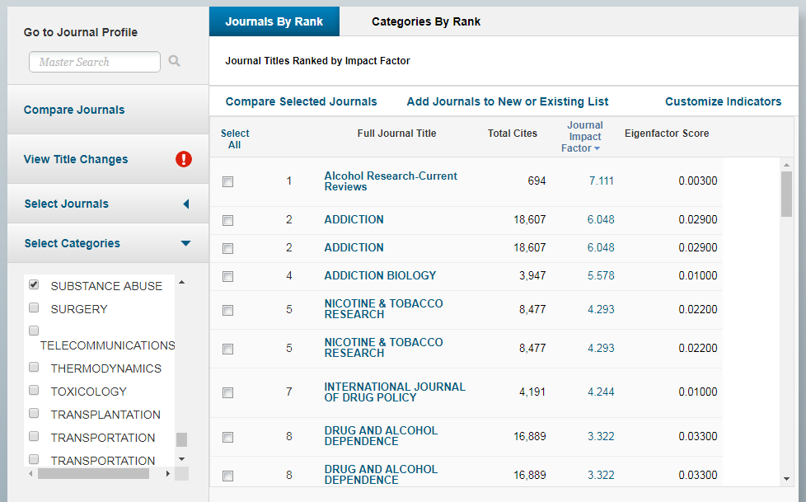
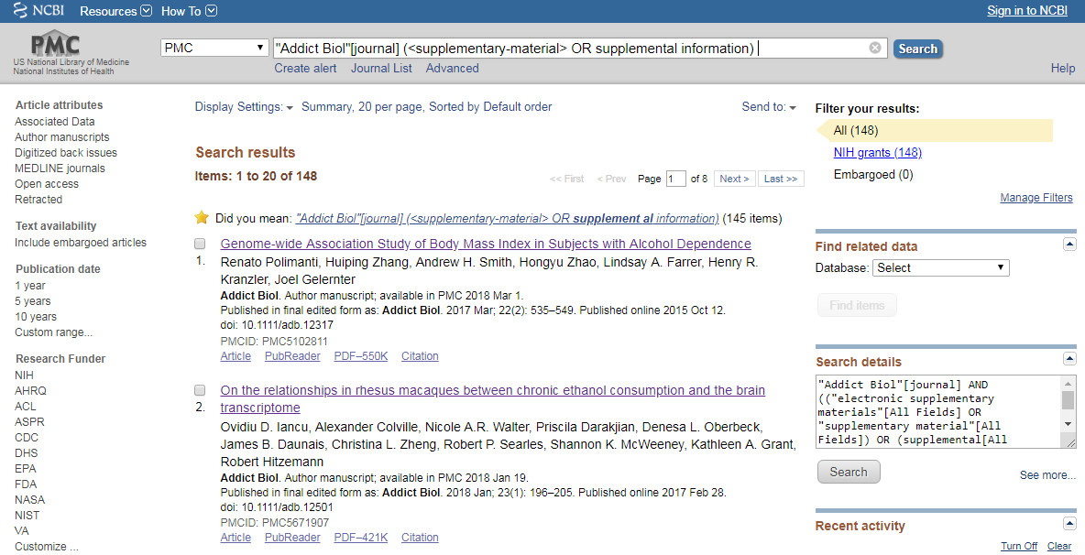
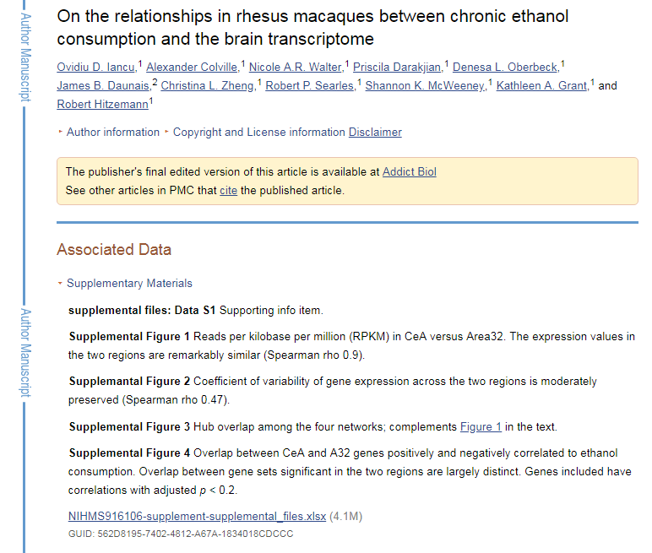
Ejemplo cuantitativo en revistas del área de adicciones
Búsqueda dentro de cada categoría en Science Citation Index Expanded y Social Science Citation Index de JCR
Localización mediante una ecuación de búsqueda en PMC de los artículos originales que contenían material suplementario (MatSup), anotando la cantidad y el tipo de archivo (PDF, doc, docx, csv, xls, xlsx…)
Análisis de cada fichero con detenimiento para poder averiguar cuáles de esos archivos podían ser considerados datos brutos.
9ª Conferencia Internacional sobre revistas de Ciencias Sociales y Humanidades

Slide 19
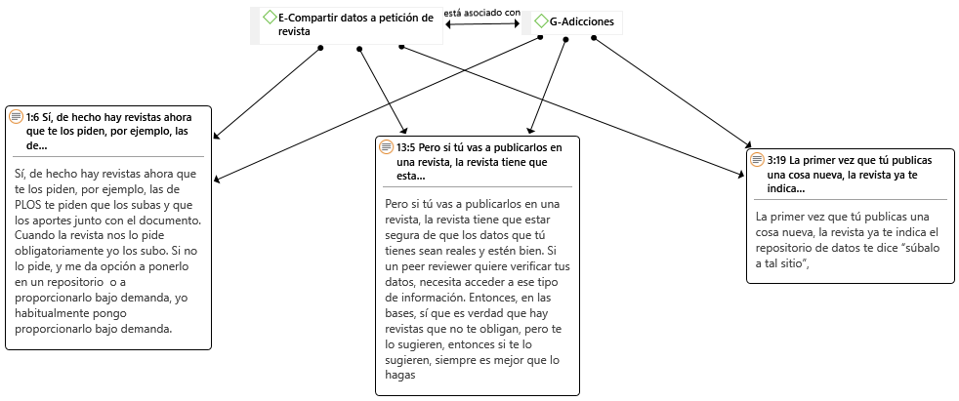
Ejemplo cualitativo de entrevistas semiestructuradas a investigadores del área de adicciones
9ª Conferencia Internacional sobre revistas de Ciencias Sociales y Humanidades

Slide 20
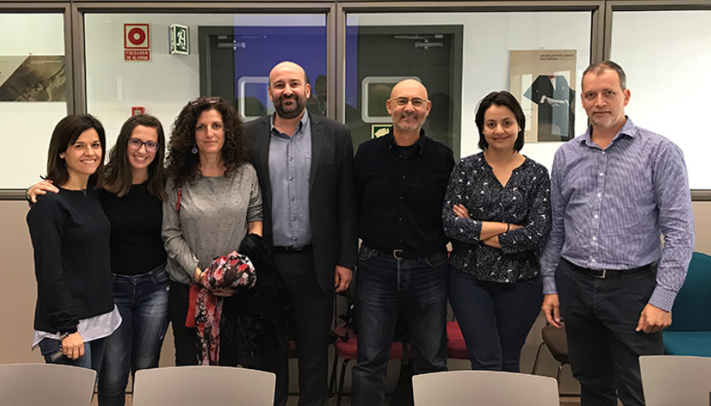
¡MUCHAS GRACIAS!
Nuestra web: http://uisys.es/

